Slide 1
Diagram sekwencji
Damian Balcerek 213363

Slide 2
Definicja i zastosowanie
opisuje interakcje pomiędzy częściami systemu w postaci sekwencji komunikatów wymienianych między nimi
stosowany do modelowania zachowania systemu w kontekście scenariuszy przypadków użycia
Notes:
Zasadniczym zastosowaniem diagramów sekwencji jest modelowanie zachowania systemu w kontekście scenariuszy przypadków użycia.
pozwalają uzyskać odpowiedź na pytanie, jak w czasie przebiega komunikacja pomiędzy obiektami

Slide 3
Rodzaje diagramów sekwencji
Diagram koncepcyjny (konceptualny) - ogólny zakres i zawartość interakcji dla danej aplikacji
Diagram implementacyjny - przepływy główne oraz alternatywne z odpowiedniego diagramu przypadków użycia
Diagram wystąpieniowy - odnosi się do ustalonego scenariusza
Notes:
Diagram konceptualny – ogólny zakres i zawartość interakcji dla danej aplikacji, nie zdefiniowany ściśle w UML 2.0
Diagram implementacyjny – obejmuje przepływy główne oraz alternatywne z odpowiedniego diagramu przypadków u życia, stanowi wystarczającą podstawę do opracowania specyfikacji programistycznej, zazwyczaj odpowiada mu wiele diagramów wystąpieniowych
Diagram wystąpieniowy – odnosi się do ustalonego scenariusza

Slide 4
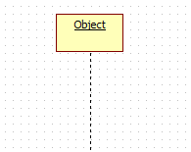

Notacja i semantyka
Obiekt i linia życia
Komunikat
Notes:
Obiekt (instancja klasyfikatora ) – uogólnia kolekcję instancji o tych samych cechach
Linia życia to rola uczestnika interakcji, jaką pełni w czasie jej trwania. Linia życia reprezentuje współuczestnika interakcji i czas jego istnienia podczas realizacji scenariusza. Linie życia reprezentują konkretne byty – obiekty, systemy i mogą przyjmować stereotypy, które świadczą o roli, jaką pełni dany obiekt w systemie. Takimi stereotypami mogą być aktor (ang. actor), obiekt klasy granicznej (ang. boundary class), obiekt klasy sterującej (ang. control class), obiekt klasy danych (ang. entity class).
Komunikat (ang. message) jest to informacja przesyłana pomiędzy obiektami. W języku UML można korzystać z różnych typów komunikatów (rys. 93).

Slide 5
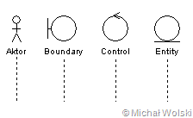
Stereotypy
Źródło: https://www.michalwolski.pl
Notes:
Wymienione rodzaje stereotypów obiektów służą do wskazania, jaką rolę w systemie pełni obiekt. Stereotyp aktora informuje, że obiekt ten pełni funkcję zewnętrzną w stosunku do systemu. Obiekt klasy granicznej reprezentuje interfejs między systemem a bytami występującymi poza nim. Obiekt klasy sterującej używany jest do sterowania działaniem jednej lub wielu klas. Natomiast obiekt klasy danych, stosowany jest do reprezentowania danych, które muszą być zachowane w systemie.

Slide 6
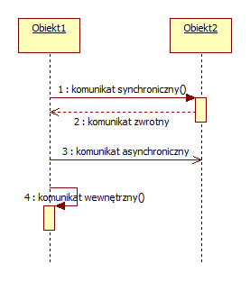
Komunikaty
Notes:
Komunikat synchroniczny oznacza, że obiekt musi czekać na odpowiedź.
Stosując na diagramie komunikaty synchroniczne, przyjmuje się, że natychmiast po jego wywołaniu przychodzi odpowiedź. Taka konwencja pozwala na zmniejszenie liczby elementów na diagramie. W sytuacji, gdy modelowany fragment rzeczywistości jest inny niż założenia konwencji, należy umieścić komunikat zwrotny.
Komunikat asynchroniczny nie wymaga oczekiwania na odpowiedź.
Komunikat wewnętrzny - wiadomość którą obiekt wysyła sam do siebie. Tego typu wiadomości używa się na przykład w sytuacji, gdy obiekt wywołuje swoją własną metodę.
Istnieją również komunikaty, które tworzą obiekt lub kasują go.

Slide 7

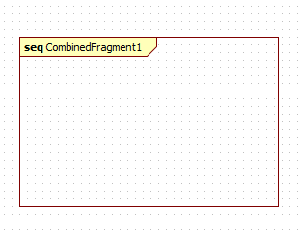
Notacja i semantyka
Brama
Fragment
Notes:
Brama (ang. gate) to element stanowiący łącznik pomiędzy diagramami sekwencji lub fragmentami diagramów sekwencji. Brama jest elementem granicznym, który łączy interakcję z jego uszczegóławiającym fragmentem. Brama jest specjalizowaną formą punktu końcowego. Element brama jest używany jako punkt graniczny pomiędzy dwoma diagramami sekwencji bądź między diagramem sekwencji a fragmentem go uszczegóławiającym.
Fragment (ang. combined fragment) to konceptualnie zamknięta część diagramu sekwencji, która rozszerza możliwości obejmowanego przez siebie obszaru diagramu sekwencji. Fragment może zawierać w sobie pętle, powtórzenia, scenariusze alternatywne lub wskazywać poziom abstrakcji modelowanego fragmentu systemu.
Rodzaj fragmentu jest określany poprzez umieszczenie odpowiedniego słowa kluczowego w lewym górnym rogu.

Slide 8
Fragment - rodzaje
alt – podział na dwa alternatywne scenariusze
assert – fragment interakcji wykonywany zgodnie z założonymi warunkami
break – realizacja po spełnieniu warunku dozoru
consider - fragment z listą nazw komunikatów, które są wyselekcjonowane w danej części interakcji
critical - dany fragment diagramu sekwencji nie może być przerwany przez inny proces
ignore - w danym fragmencie interakcji znajdują się wiadomości, które zostały pominięte
Notes:
alt – dzieli fragment interakcji zgodnie z warunkami logiki Boole’a na dwa alternatywne scenariusze; każda z alternatyw musi być opatrzona warunkiem dozoru, którego spełnienie gwarantuje wykonanie danej alternatywy.
assert – prezentuje fragment interakcji, który musi być wykonany zgodnie z założonymi warunkami i komunikatami.
break – wskazuje fragment diagramu sekwencji, który realizowany jest po spełnieniu warunku dozoru; spełnienie warunku dozoru skutkuje wykonaniem sekwencji komunikatów zawartych we fragmencie, a następnie wyjście ze scenariusza; w przypadku, gdy warunek dozoru nie jest spełniony, komunikaty zawarte we fragmencie są pomijane.
consider – wskazuje fragment z listą nazw komunikatów, które są wyselekcjonowane w tej części interakcji; oznacza to, że mimo innych komunikatów, które znajdują się w danej części interakcji, pokazane zostaną tylko te, które są wypisane w za słowem kluczowym consider.
critical – wskazuje, że dany fragment diagramu sekwencji nie może być przerwany przez inny proces.
ignore – wskazuje, że w tym fragmencie interakcji znajdują się wiadomości, które zostały pominięte, gdyż ich widoczność nie zmienia zachowania systemu; zignorowane wiadomości są wylistowane po słowie ignore.

Slide 9
Fragment - rodzaje
Loop - powtórzenie fragmentu interakcji określoną warunkiem liczbę razy
neg - fragment prezentujący jedną lub więcej wiadomości, które są prawdopodobnie nieprawidłowe
opt - opcjonalny fragment interakcji
par - równoległe wykonywanie przepływu wiadomości
seq - słabo uszczegółowiony fragment sekwencji
strict - szczegółowa komunikacja pomiędzy obiektami
Notes:
loop – powtórzenie fragmentu interakcji określoną warunkiem liczbę razy.
neg – fragment prezentujący jedną lub więcej wiadomości, które są prawdopodobnie nieprawidłowe.
opt – wskazuje opcjonalny fragment interakcji, który jest wykonywany po spełnieniu warunku dozoru.
par – prezentuje równoległe wykonywanie przepływu wiadomości.
seq – wskazuje słabo uszczegółowiony fragment sekwencji, tzn. taki, który jest ogólny.
strict – prezentuje szczegółową, całkowitą komunikację pomiędzy obiektami.

Slide 10
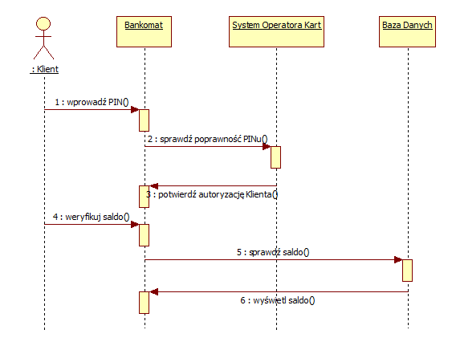
Przykład
Notes:
Na diagramie sekwencji obiekty ułożone są wzdłuż osi X, a komunikaty przesyłane są wzdłuż osi Y.

Slide 11
Dziękuję za uwagę

